Slide 1

FINDERRORS – Avaliação dos Testes Bruna Gabriela, Diógenes Melo, Washington Ferreira

Slide 2

Informações do Sistema
Nome: Nosce Te Ipsum
O sistema é um jogo de tabuleiro, que permite ao usuário criar jogos personalizados

Slide 3
Avaliação dos Testes
Os testes foram divididos em quatro módulos:
Módulo 1: Gerenciar
Módulo 2: Iniciar Jogo
Módulo 3 : Jogar
Módulo 4: Interface Gráfica

Slide 4
Procedimentos e tipos de teste aplicados
Foram aplicados os seguintes tipos de testes:
Teste de Integridade dos Dados
Teste Funcional
Teste da Interface do Usuário
Teste de Performance
Teste de Documentação
Teste de Instalação

Slide 5
Módulo Gerenciar
Casos de testes projetados: 50
Casos de testes executados: 50
Aprovados: 28
Reprovados: 18
Melhorias: 4

Slide 6
Módulo Iniciar Jogo
Casos de testes projetados: 20
Casos de testes executados: 20
Aprovados: 13
Reprovados: 7
Melhorias: 0

Slide 7
Módulo Jogar
Casos de testes projetados: 9
Casos de testes executados: 9
Aprovados: 8
Reprovados: 1
Melhorias: 0

Slide 8
Módulo Interface Gráfica
Casos de testes projetados: 10
Casos de testes executados: 10
Aprovados: 5
Reprovados: 4
Melhorias: 1

Slide 9
Gráfico de Resultados

Slide 10
Tendência dos defeitos

Slide 11
Solicitações de Mudanças
Solicitações registradas: 17
Solicitações corrigidas: Não se aplica

Slide 12
Solicitações de Mudanças
Com relação a classificação das solicitações de mudanças, obtive-se os seguintes resultados:

Slide 13
Ambiente de teste
Foram utilizadas as seguintes ferramentas:
Microsoft Word, Excel e PowerPoint 2013, para elaboração de plano, projeto e avaliação dos testes, além de outros documentos, como o de Solicitação de Mudanças;
GitHub na sua versão para desktop , para o gerenciamento de configuração dos documentos utilizados.
Foram necessários os seguintes componentes:
Notebook com Windows 8 instalado;
Computador com Windows 7 instalado;
Todas as ferramentas atenderam as expectativas para as atividades que foram solicitadas.

Slide 14
Cobertura de Testes
Os casos de testes criados refletiam o que havia sido definido no plano de testes.
CT001 | Verificar se o software é compatível com o SO Windows 7 | SO Windows 7 instalado e executável (.jar) do software | Executar o arquivo .jar do software no SO Windows 7 | Execução do software sem apresentar erros
CT022 | Verificar se o software permite alterar a quantidade de casas de um jogo | Existir jogo cadastrado e CT004 realizado com sucesso | Na função "Alterar", tentar alterar a quantidade de casas de um jogo cadastrado. | Exibir mensagem informando que o jogo teve a quantidade de casas alterada com sucesso.
CT088 | Verificar se a opção ajuda descreve corretamente o passo a passo das funcionalidades. | CT086 realizado com sucesso | Verificar se ao clicar no botão ajuda, ele auxiliará o usuário descrevendo o fluxo principal das funcionalidades. | Fluxo principal de cada funcionalidade identificado e exibido na tela.

Slide 15
Riscos e suas mitigações
Atraso na elaboração e execução dos casos de teste:
Cada integrante da equipe ficou responsável por um módulo restante.

Slide 16
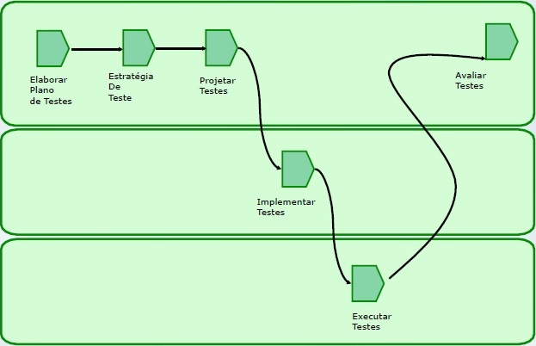
Integrantes x Papéis

Slide 17


